Slide 1
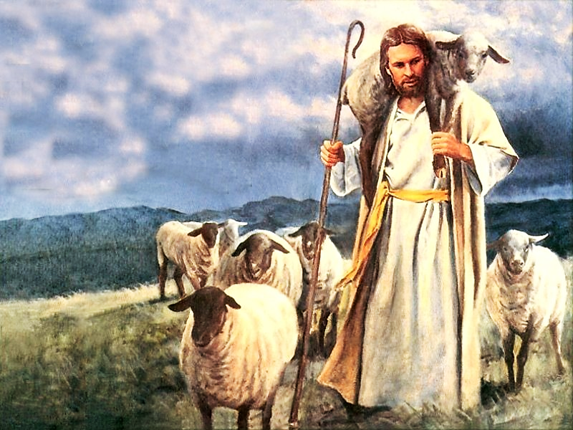

Unità 7: Dopo Giudea
Studio 25:
Gesù è il Cristo
(Giovanni 10.1-42)
25 marzo 2014
La Biblia Libro por Libro, CBP®
Iglesia Bíblica Bautista de Aguadilla

Slide 2
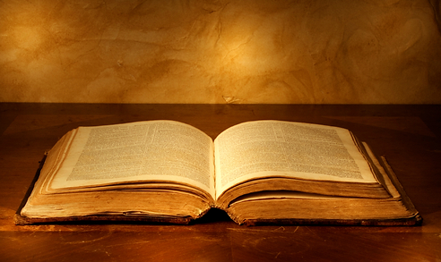
Contesto
Giovanni
  10.1-42

Slide 3

Versetto Chiave:
“I Giudei dunque gli si fecero attorno e gli dissero: «Fino a quando terrai sospeso l'animo nostro? Se tu sei il Cristo, diccelo apertamente». Gesù rispose loro: «Ve l'ho detto, e non lo credete; le opere che faccio nel nome del Padre mio, sono quelle che testimoniano di me;”
(Giovanni 10.24–25, NVR)

Slide 4
Abbozzo dello Studio
  Gesù è il buon pastore
  Giovanni 10.1-6
  Gesù è il buon pastore
  Giovanni 10.7-21
Gesù parla apertamente
  Giovanni 10.22-26
Pecore del buon pastore
  Giovanni 10.27-30
Molti crederono in Lui
  Giovanni 10.31-42

Slide 5
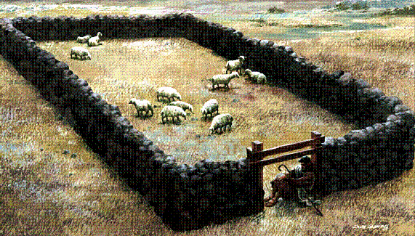
Gesù il buon pastore
Giovanni 10.1-6
5

Slide 6
Gesù il buon pastore
Giovanni 10.1-6
“«In verità, in verità vi dico che chi non entra per la porta nell'ovile delle pecore, ma vi sale da un'altra parte, è un ladro e un brigante. Ma colui che entra per la porta è il pastore delle pecore. A lui apre il portinaio, e le pecore ascoltano la sua voce, ed egli chiama le proprie pecore per nome e le conduce fuori…”
6

Slide 7
Gesù il buon pastore
Giovanni 10.1-6
“…Quando ha messo fuori tutte le sue pecore, va davanti a loro, e le pecore lo seguono, perché conoscono la sua voce. Ma un estraneo non lo seguiranno; anzi, fuggiranno via da lui perché non conoscono la voce degli estranei». Questa similitudine disse loro Gesù; ma essi non capirono quali fossero le cose che diceva loro.”
(Giovanni 10.1–6, NVR)
7

Slide 8
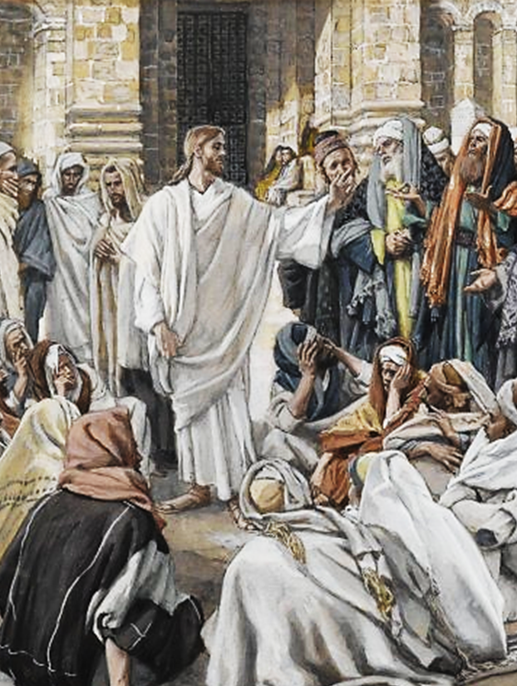
Gesù il buon pastore
Giovanni 10.1-6
10:1 Questi versetti sono strettamente connessi con l’ultima parte del capitolo 9.
Là, il Signore Gesù stava parlando i farisei, che afirmavano essere i pastori leggittimi del popolo di Israele.
8

Slide 9
Gesù il buon pastore
Giovanni 10.1-6
È a quelli particolarmente che Gesù si riferisce qui.
Il carattere solenne di ciò che direbbe si indica in questa espressione: In verità, in verità vi dico.
9

Slide 10
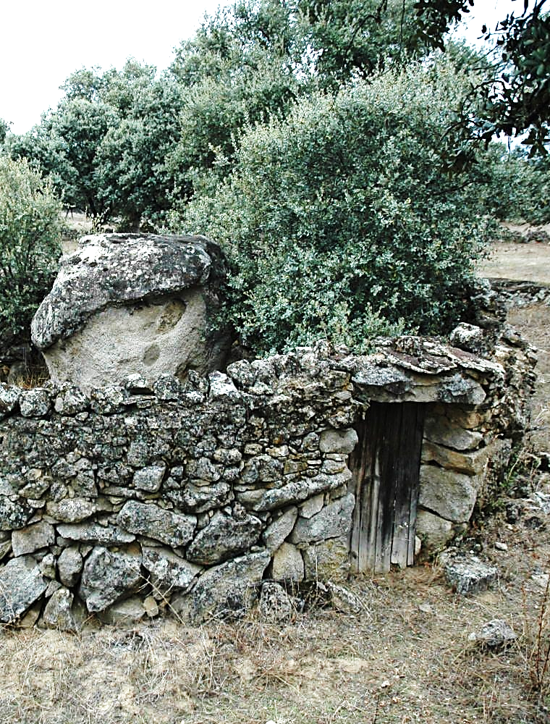
Gesù il buon pastore
Giovanni 10.1-6
Una piega era un racchiuso in cui le pecore rimanevano protette da notte.
Era un area circondato per una steccata e con un’apertura che si usava come porta.
Qui, la piega si riferisce alla nazione ebrea.
10

Slide 11
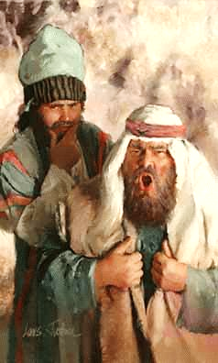
Gesù il buon pastore
Giovanni 10.1-6
Molti si erano presentati alla nazione ebrea, professando essere i suoi governanti e guide spirituali.
Erano gli auto-nominati messia della nazione. Ma non erano andati della forma che il AT prediceva che sarebbe venuto il Messia. Salivano da un’altra parte
11

Slide 12
Gesù il buon pastore
Giovanni 10.1-6
Si presentavano a Israele secondo meglio gli sembrava. Questi uomini non erano veri pastori, se non ladri e briganti.
I ladri sono coloro che prendono quello che non gli appartiene, e i briganti sono coloro che usano violenza per ottenerlo.
12

Slide 13
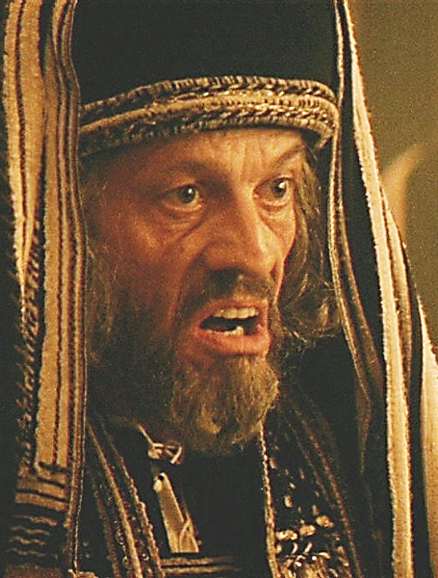
Gesù il buon pastore
Giovanni 10.1-6
I farisei erano ladri briganti.
Volevano governare sugli ebrei, ma hanno fatto tutto quello che hanno potuto per evitare che accettassero il vero Messia.
Hanno perseguito quelli che seguivano Gesù, e alla fine portarebbero Gesù alla morte.
13

Slide 14
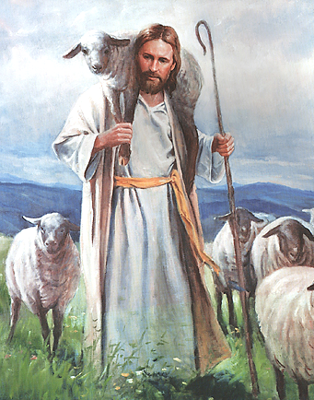
Gesù il buon pastore
Giovanni 10.1-6
10:2 Il versetto 2 si referisce allo stesso Gesù.
Egli era venuto dalle pecore perdute della casa di Israele.
Egli era il vero pastore delle pecore.
Egli era entrato per la porta, è dire, è venuto compiendo esattamente le profezie dell’Antico Testamento sul Messia.
14

Slide 15
Gesù il buon pastore
Giovanni 10.1-6
Non era un Salvatore auto-nominato, se non che era venuto in perfette obbedienz alla volontà di Suo Padre.
Egli ha compiuto tutte le condizione.
15

Slide 16
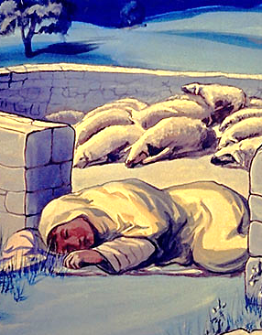
Gesù il buon pastore
Giovanni 10.1-6
10:3 C’è un disaccordo considerabile verso l’identità del portiere in questo versetto.
Alcuni pensano che quest’espressione si riferisce ai profeti del AT che avevano predetto l’arrivo del Cristo.
16

Slide 17
Gesù il buon pastore
Giovanni 10.1-6
Altri credono che che si riferisce a Giovanni Battista, perché è stato il precursore del vero Pastore.
Altri ancora sono ugualmente sicuri di che il portiere in questo versetto è lo Spirito Santo, che apre la porta per l’arrivo del Signore Gesù nei cuori e vite dei Suoi.
17

Slide 18
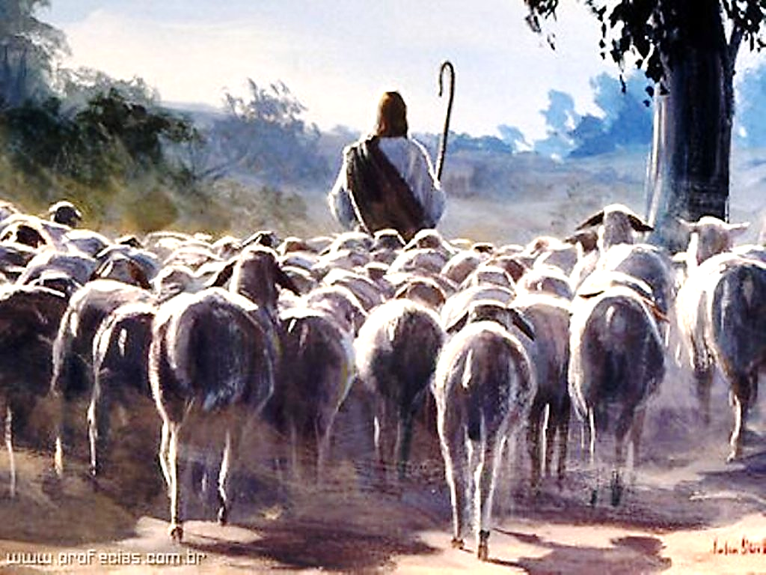
Gesù il buon pastore
Giovanni 10.1-6
Le pecore hanno udirono la voce del pastore.. Riconobbero la sua voce come la del vero pastore.
Così come le pecore letterali riconoscono la voce del loro proprio pastore, anche c’erano fra i giudei quelli che riconobbero il Messia quando apparve.
18

Slide 19
Gesù il buon pastore
Giovanni 10.1-6
Attraverso il Vangelo, abbiamo udito il Pastore chiamando le sue proprie pecore per loro nomi.
Nel capitolo 1 chiamò diversi discepoli, e tutti udirono la Sua voce e risposero. Chiamò il cieco nel capitolo 9.
Il Signore Gesù segue chiamando coloro che volevano riceverlo come Salvatore, e la chiamata è personale e individuale.
19

Slide 20
Gesù il buon pastore
Giovanni 10.1-6
L’espressione “le conduce fuori” può significare il fatto di che coloro che avevano udito la Sua voce, il Signore Gesù li ha portati dalla piega di Israele.
Erano chiusi e limitati. Non c’era libertà sotto la legge.
20

Slide 21
Gesù il buon pastore
Giovanni 10.1-6
Il Signore porta le Sue pecore alla libertà della Sua grazia.
Nell’ultimo capitolo, i giudei avevano buttato fuori l’uomo dalla sinagoga.
Con quello, senza saperlo, avevano aiutato l’opera del Signore.
21

Slide 22
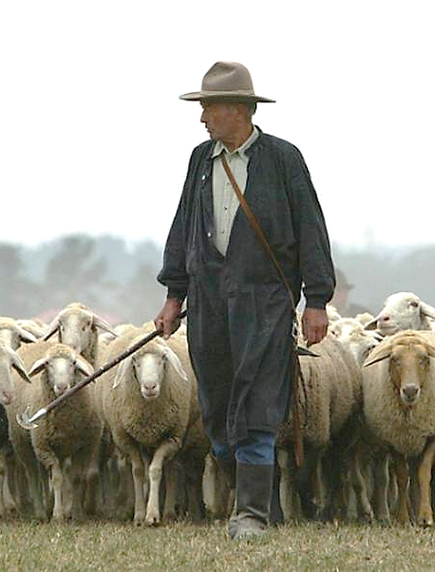
Gesù il buon pastore
Giovanni 10.1-6
10:4 Quando il vero pastore ha portato fuori tutte le proprie pecore, non le conduce, se non che anda davanti esse.
Non le chiede che vadano da nessuna parte dove Egli non sia andato prima.
Egli è sempre fuori davanti alle pecore come Salvatore di loro, il loro Guida e Esempio.
22

Slide 23
Gesù il buon pastore
Giovanni 10.1-6
Coloro che sono vere pecore di Cristo lo seguono.
Non diventano pecore pero seguire il Suo esempio, bensì per nascere di nuovo.
Dopo, quando sono salvate, hanno il desiderio di andara da dove Egli conduca.
23

Slide 24
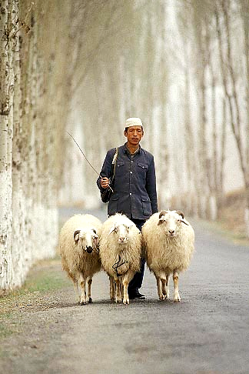
Gesù il buon pastore
Giovanni 10.1-6
10:5 Lo stesso istinto che permette che una pecora riconosca la voce del vero pastore anche la mouve a fuggire via dall’estraneo.
Gli estranei erano i farisei e gli altri capi del popolo ebreo, che stavano interessati nelle pecore per il loro proprio vantaggio personale.
24

Slide 25
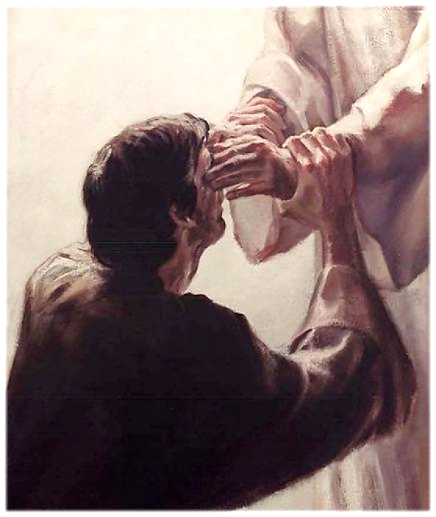
Gesù il buon pastore
Giovanni 10.1-6
L’uomo che ha ricevuto que la vista illustra questo.
Lui ha riconosciuto la voce del Signore Gesù, ma sapeva che i farisei erano estranei.
Perciò, ha rifiutato di obbedireli, anche se significava essere espulso.
25

Slide 26
Gesù il buon pastore
Giovanni 10.1-6
10:6 Qui si dice di una forma chiara che ha detto questa allegoria ai farisei, ma loro non hanno capito—e la ragione di che non capissero era che non erano vere pecore—.
Se fossero stati, avrebbero ascoltato la Sua voce e lo avrebbero seguito.
26

Slide 27
Gesù il buon pastore
Giovanni 10.7-21
27

Slide 28
Gesù il buon pastore
Giovanni 10.7-21
“Perciò Gesù di nuovo disse loro: «In verità, in verità vi dico: io sono la porta delle pecore. Tutti quelli che sono venuti prima di me, sono stati ladri e briganti; ma le pecore non li hanno ascoltati. Io sono la porta; se uno entra per me, sarà salvato, entrerà e uscirà, e troverà pastura. Il ladro non viene se non per rubare, ammazzare e distruggere; io sono venuto perché abbiano la vita e l'abbiano in abbondanza...”
28

Slide 29
Gesù il buon pastore
Giovanni 10.7-21
“…Io sono il buon pastore; il buon pastore dà la sua vita per le pecore. Il mercenario, che non è pastore, a cui non appartengono le pecore, vede venire il lupo, abbandona le pecore e si dà alla fuga (e il lupo le rapisce e disperde), perché è mercenario e non si cura delle pecore. Io sono il buon pastore, e conosco le mie, e le mie conoscono me, come il Padre mi conosce e io conosco il Padre, e do la mia vita per le pecore...”
29

Slide 30
Gesù il buon pastore
Giovanni 10.7-21
“… Ho anche altre pecore, che non sono di quest'ovile; anche quelle devo raccogliere ed esse ascolteranno la mia voce, e vi sarà un solo gregge, un solo pastore. Per questo mi ama il Padre; perché io depongo la mia vita per riprenderla poi. Nessuno me la toglie, ma io la depongo da me. Ho il potere di deporla e ho il potere di riprenderla…”
30

Slide 31
Gesù il buon pastore
Giovanni 10.7-21
“…Quest'ordine ho ricevuto dal Padre mio». Nacque di nuovo un dissenso tra i Giudei per queste parole. Molti di loro dicevano: «Ha un demonio ed è fuori di sé; perché lo ascoltate?» Altri dicevano: «Queste non sono parole di un indemoniato. Può un demonio aprire gli occhi ai ciechi?»”
(Giovanni 10.7–21, NVR)
31

Slide 32
Gesù il buon pastore
Giovanni 10.7-21
A. La porta (vv. 7–10).
Cristo è la porta e guida le pecore «ad entrare e uscire».
Il cieco del capitolo 9 fu «espulso» (excomunicato) per i falsi pastori dovuta a che confidato in Gesù, ma fu ricevuto per Gesù nella nuova mandria.
32

Slide 33
Gesù il buon pastore
Giovanni 10.7-21
In questo capitolo in realtà si parla di 3 porte e che dobbiamo fare una distinzione fra loro per capire il senso pieno di questa spiegazione:
33

Slide 34
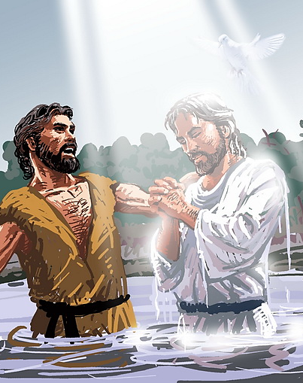
Gesù il buon pastore
Giovanni 10.7-21
(1) «La porta nell’ovile» (v. 1).
L’ovile qui non è il cielo, bensì la nazione di Israele (vedete Salmo 100).
Cristo è venuto a Israele attraverso il sentiero segnalato nelle Scritture; il portiere (Giovanni Battista) gli ha aperto la porta.
34

Slide 35
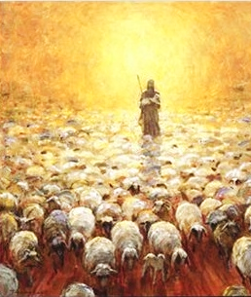
Gesù il buon pastore
Giovanni 10.7-21
(2) «La porta delle pecore» (v. 7).
Questa è la porta che conduce la gente dalla sua attuale ovile; in questo caso, el judaísmo.
Cristo ha aperto il cammino perché i moltitudini lasciassero i loro antichi sistemi religiosi e trovassero nuova vita.
35

Slide 36
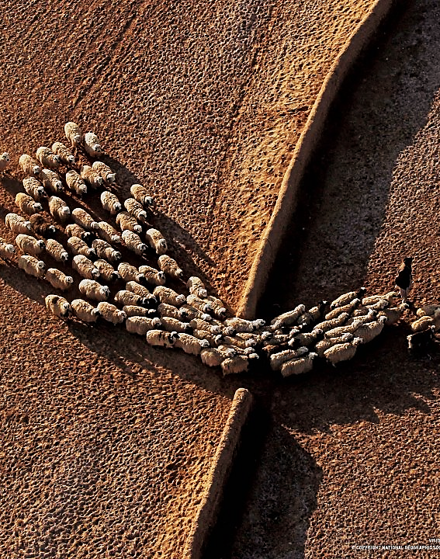
Gesù il buon pastore
Giovanni 10.7-21
(3) La porta della salvazione (v. 9).
Le pecore che usano questa porta entrano ed escono, che parla di libertà, hanno vita eterna e godono dell’erba della parola di Dio.
Satana, attraverso i falsi maestri (ladri e briganti), vuole rubare, uccidere e distruggere le pecore; ma Dio dà vita abbondante e cura le pecore.
36

Slide 37
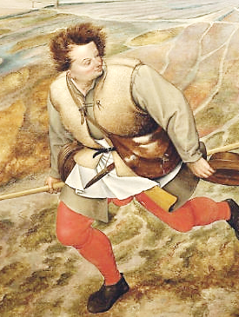
Gesù il buon pastore
Giovanni 10.7-21
B. Il pastore (vv. 11–15).
C’è un contrasto qui fra i farisei (mercenari), a cui non gli importano le pecore, e Gesù Cristo il buon pastore.
I mercenari fuggono e si proteggono quando il nemico viene; ma Cristo volontariamente dà la sua vita per le pecore (vedete anche Atti 20.29).
37

Slide 38
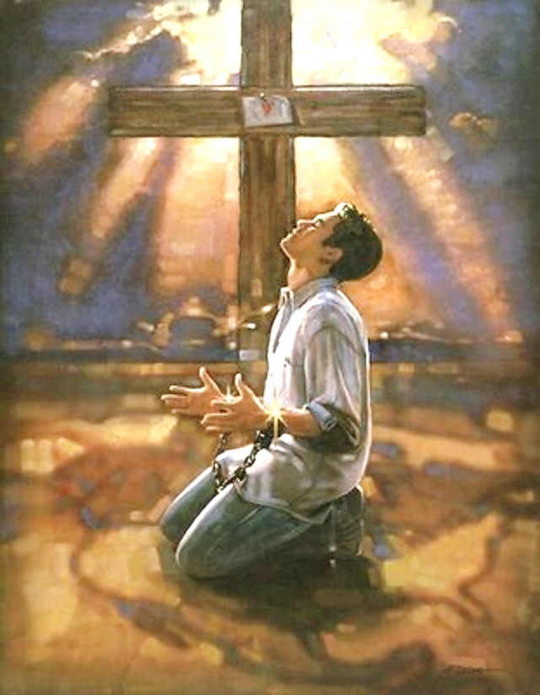
Gesù il buon pastore
Giovanni 10.7-21
Cristo, come il buon pastore, dà la sua vita nella croce (Salmo 22); come il grande pastore, cura le pecore (Ebrei 13.20 e Salmo 23); e come il pastore principale verrà di nuovo in gloria per le sue pecore (Salmo 24; 1 Pietro 5.4).
Nel versetto 18 parla tanto della sua morte quanto della sua resurrezione.
38

Slide 39
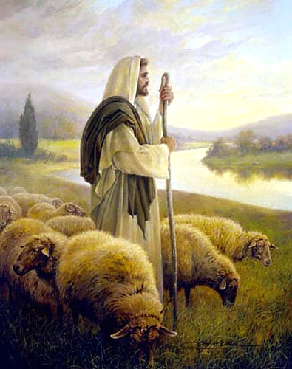
Gesù il buon pastore
Giovanni 10.7-21
C. Il gregge (vv. 16–21).
Le «altre pecore» sono i gentili che non si trovavano dentro della mandria ebrea.
Gesù deve portarle e lo farà mediante la Sua voce, la Sua Parola.
Questo accade in Atti 10, quando Pietro è andato dai gentili e gli ha predicato la Parola; hanno creduto e sono salvati.
Il versetto 16 dice: «e vi sarà un solo gregge [la Chiesa], e un solo pastore [Cristo]».
39

Slide 40
Gesù il buon pastore
Giovanni 10.7-21
La chiesa è composta di giudei e gentili che hanno confidato in Cristo, e c’è un corpo, un gregge, e una vita spirituale comune (vedete Efesini 2.11–22; 3.1–13; 4.1–5).
Cristo è il buon pastore che muore per le pecore. (Nel AT le pecore morivano per il pastore!)
Egli chiama per mezzo della Sua Parola, e coloro che credono, entrano per la porta, escono dall loro piega religiosa ed entrano nella vera piega di Cristo, la Chiesa.
40

Slide 41
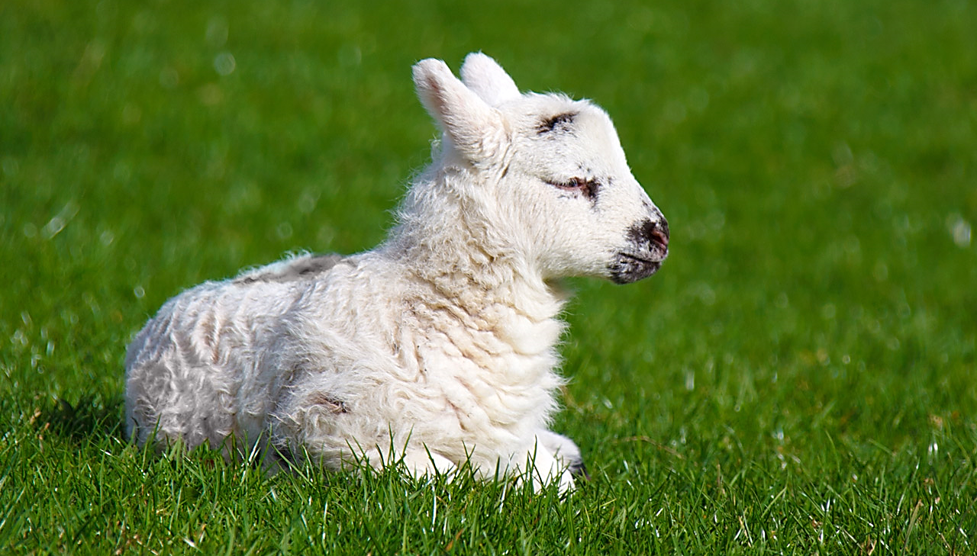
Gesù parla apertamente
Giovanni 10.22-26
41

Slide 42
Gesù parla apertamente
Giovanni 10.22-26
“In quel tempo ebbe luogo in Gerusalemme la festa della Dedicazione. Era d'inverno, e Gesù passeggiava nel tempio, sotto il portico di Salomone. I Giudei dunque gli si fecero attorno e gli dissero: «Fino a quando terrai sospeso l'animo nostro? Se tu sei il Cristo, diccelo apertamente». Gesù rispose loro: «Ve l'ho detto, e non lo credete; le opere che faccio nel nome del Padre mio, sono quelle che testimoniano di me; ma voi non credete, perché non siete delle mie pecore. ”
(Giovanni 10.22–26, NVR)
42

Slide 43
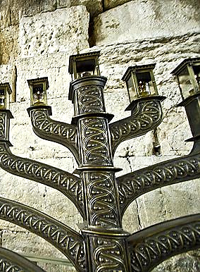
Gesù parla apertamente
Giovanni 10.22-26
10:22 All’arrivare a questo punto c’è una discontinuità nella narrazione.
Il Signore Gesù già non parla ai farisei, se non agli ebrei in generale.
Non sappiamo quanto tempo è trascorso fra il versetto 21 e 22.
Infatti, questa è l’unica menzione nella Bibbia della festa della Dedicazione, o, in Ebreo, Hanukkah.
43

Slide 44
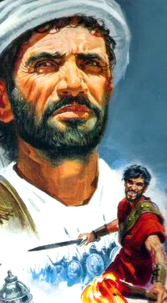
Gesù parla apertamente
Giovanni 10.22-26
Si crede generalmente che questa festa è stata istituita por Giuda Maccabeo quando il tempio è stato ridedicato nel 165 d.C. dopo di essere stato contaminato per Antioco Epifane.
Era una festa annuale, istituita pero il popolo ebreo, e non era delle feste di Geova.
Era inverno nono solo secondo il calendario, ma anche spiritualmente.
44

Slide 45
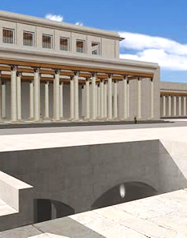
Gesù parla apertamente
Giovanni 10.22-26
10:23–24 El ministero pubblico del Signore era era quasi finito, ed Egli dimostrarebbe la Sua piena dedicazione a Dio Padre per la Sua morte nella croce.
Il pórtico di Salomone era un area coperta adiacente al tempio di Erode.
45

Slide 46
Gesù parla apertamente
Giovanni 10.22-26
Al camminare il Signore là, ci sarebbe spazio perché gli ebrei si adunassero intorno Egli.
Lo hanno circondato gli ebrei e gli dicevano: «Fino a quando terrai sospeso l'animo nostro? Se tu sei il Cristo, diccelo apertamente».
46

Slide 47
Gesù parla apertamente
Giovanni 10.22-26
10:25–26 Gesù gli ha ricordato di nuovo le Sue parole e le Sue opere.
Frequentemente gli aveva detto che Egli era il Messia, e i miracoli che effettuava dimostravano che la Sua affermazione era vera.
Di nuovo ha ricordato ai giudei che Egli faceva i suoi miracoli per autorità del Suo Padre e per la gloria del Suo Padre.
47

Slide 48
Gesù parla apertamente
Giovanni 10.22-26
Facendolo così, mostrava che Egli era veramente Colui che il Padre aveva nviato al mondo.
La mancanza di volontà che avevano loro per ricevere il Messia dimostrava che non erano delle Sue pecore.
Se fossero stati separati per appartenergli, avrebbero mostrato una buona disposizione a credere in Egli.
48

Slide 49
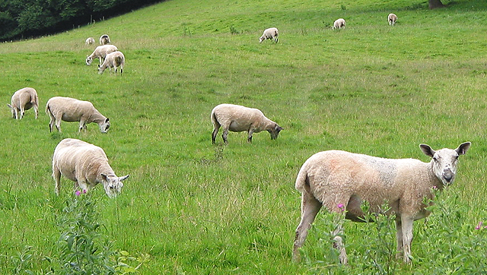
Pecore del buon Pastore Giovanni 10.27-30
49

Slide 50
Pecore del buon Pastore Giovanni 10.27-30
“Le mie pecore ascoltano la mia voce e io le conosco ed esse mi seguono; e io do loro la vita eterna e non periranno mai e nessuno le rapirà dalla mia mano. Il Padre mio che me le ha date è più grande di tutti; e nessuno può rapirle dalla mano del Padre. Io e il Padre siamo uno»..”
(Giovanni 10.27–30, NVR)
50

Slide 51
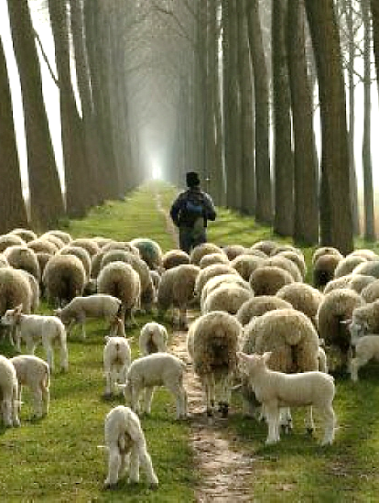
Pecore del buon Pastore Giovanni 10.27-30
10:27 Questi seguenti versetti insegnano di maniera inconfondibile che nessuna vera pecora di Cristo perirà mai.
L’eterna sicurezza del credente è un glorioso fatto.
Quelli che sono le vere pecore di Cristo sentona la Sua voce. La ascoltano quando si predica il vangelo, e rispondon credendo in Egli.
51

Slide 52
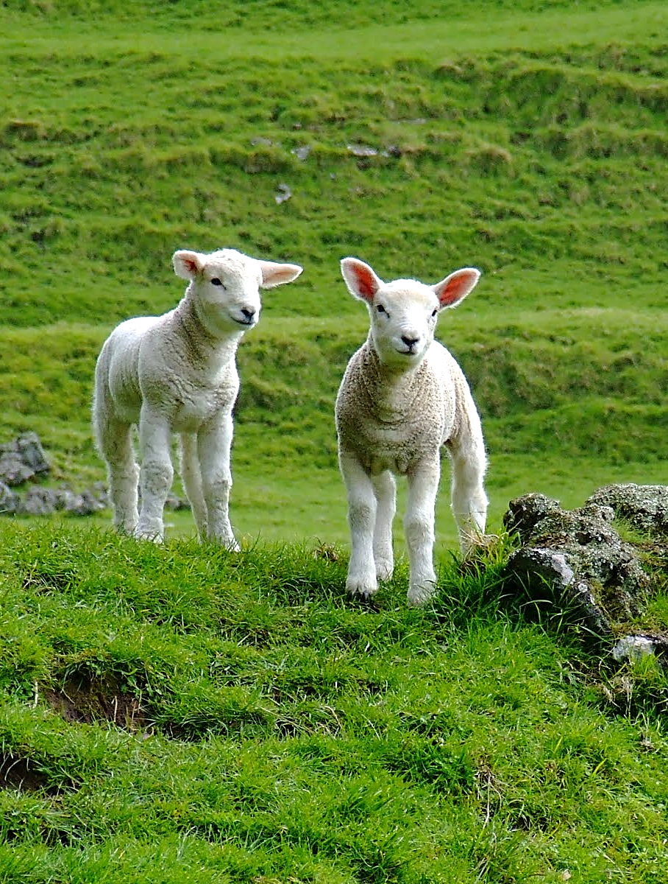
Pecore del buon Pastore Giovanni 10.27-30
Da allora in poi, sentono la Sua voce ogni giorno e obbediscono la Sua Parola.
Gesù conosce le sue pecore. Le conosce per nome.
Neanche una di esse evade la Sua attenzione.
Nessuno potrebbe perdersi per causa di una noncuranza né di negligenza dalla Sua parte.
Le pecore di Cristo lo seguono, prima esercitando fede salvatrice in Egli, e dopo andando con Égli in obbedienza.
52

Slide 53
Pecore del buon Pastore Giovanni 10.27-30
10:28 Cristo dà vita eterna a Suoi pecore.
Questo significa una vita que permarrà per sempre.
Non è una vita che sia condizionata alla condotta.
È vita eterna, e questo significa duratura.
Ma la vita eterna è anche uan condizione di vita.
È la vita dello stesso Signore Gesù.
53

Slide 54
Pecore del buon Pastore Giovanni 10.27-30
È una vita che ha la capacità di godere delle cose di Dio qui nella terra, e una vita che sarà ugulamente appropriata per la nostra celestiale.
Osserviamo attentamente queste seguente parole: “Non periranno mai”.
54

Slide 55
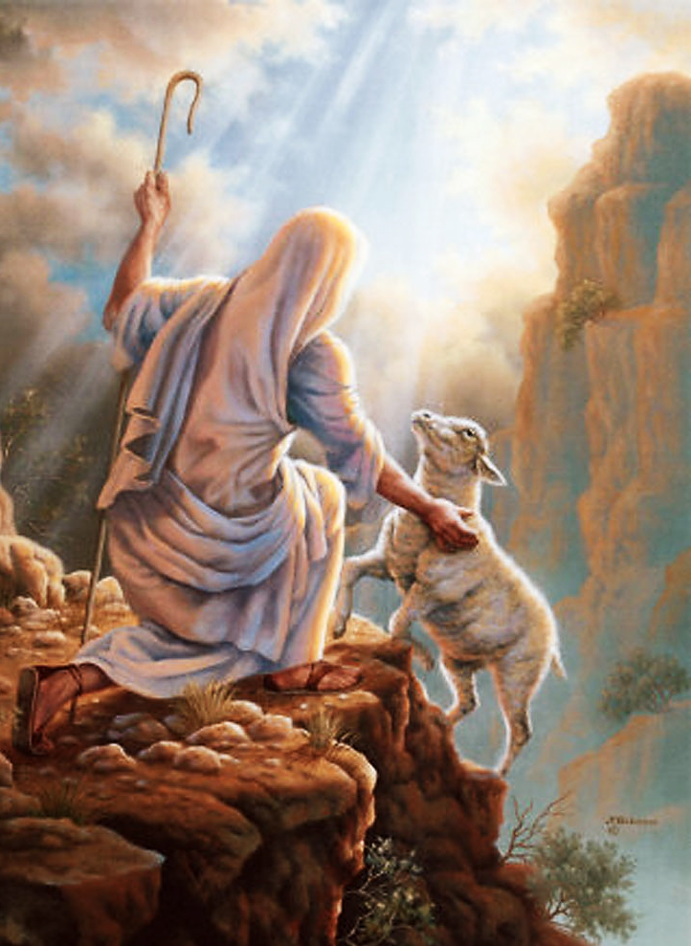
Pecore del buon Pastore Giovanni 10.27-30
Se alcune pecore di Cristo perissero, il Signore Gesù sarebbe dunque colpevole di non mantenere una promessa, e questo non è possibile.
Cristo è Dio, è non può errare.
Egli ha promesso in questo versetto che nessuna delle Sue pecore passarà mai l’eternità nel inferno.
55

Slide 56
Pecore del buon Pastore Giovanni 10.27-30
Significa questo che una persona può essere salvata e dopo vivere sfrenatamente?
Può essere salvata e dopo proseguire con i piaceri peccaminosi del mondo?
No, già non desidera fare queste cose. Vuole seguire il Pastore.
Non viviamo la vita cristiana per diventare cristiani né per ritenere la nostra salvazione.
56

Slide 57
Pecore del buon Pastore Giovanni 10.27-30
Viviamo una vita cristiana perché siamo cristiani.
Desideriamo vivere una vita santa non per paura di perdere la nostra salvazione, se non per gratitudine a Colui che è morto per noi.
La dottrina della sicurezza eterna non promuove una vita sregolata, se non che contrariamente è un intenso motivo per una motiva santa.
57

Slide 58
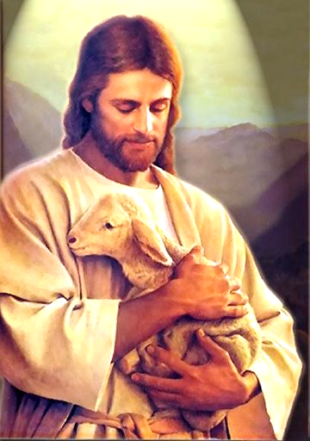
Pecore del buon Pastore Giovanni 10.27-30
Nessuno può rapire un credente dalla mano di Cristo.
La Sua mano è onnipotente. Creò il mondo, e allora lo sostenta.
Non c’è potere che possa rapire una pecora dalla Sua soggezione.
58

Slide 59
Pecore del buon Pastore Giovanni 10.27-30
10:29 Non solo si trova il credente nella mano di Cristo, bensì che si trova anche nella mano del Padre.
Questo è una doppia garanzia di sicurezza.
Dio Padre è maggiore di tutti, e nessuno può rapire dalla mano del Padre.
59

Slide 60
Pecore del buon Pastore Giovanni 10.27-30
10:30 Allora, il Signore Gesù ha aggiunto una dichiarazione addizionale di uguaglianza con Dio: Io e il Padre siamo una sola cosa.
Qui, probabilmente il concetto è che e il Padre sono una sola cosa in potere.
Gesù aveva appena riferito al potere che protegge le pecore di Cristo.
60

Slide 61
Pecore del buon Pastore Giovanni 10.27-30
Perciò, aggiungia la spiegazione di che il Suo potere è lo stesso che il de Dio Padre.
Naturalmente, la stessa cosa succede con tutti gli altri attributi della Deità.
Il Signore Gesù Cristo è Dio nel più pieno senso ed è uguale al Padre in tutte le forme.
61

Slide 62
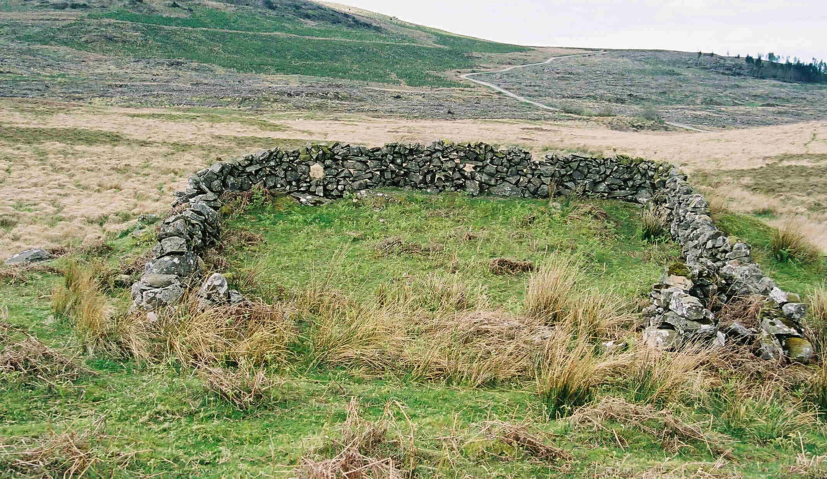
Molti crederono in Lui
Giovanni 10.31-42
62

Slide 63
Molti crederono in Lui
Giovanni 10.31-42
“Gesù disse loro: «Vi ho mostrato molte buone opere da parte del Padre mio; per quale di queste opere mi lapidate?» I Giudei gli risposero: «Non ti lapidiamo per una buona opera, ma per bestemmia; e perché tu, che sei uomo, ti fai Dio»…”
63

Slide 64
Molti crederono in Lui
Giovanni 10.31-42
“…Gesù rispose loro: «Non sta scritto nella vostra legge: "Io ho detto: voi siete dèi"? Se chiama dèi coloro ai quali la parola di Dio è stata diretta (e la Scrittura non può essere annullata), come mai a colui che il Padre ha santificato e mandato nel mondo, voi dite che bestemmia, perché ho detto: "Sono Figlio di Dio"? Se non faccio le opere del Padre mio, non mi credete; ma se le faccio, anche se non credete a me, credete alle opere, affinché sappiate e riconosciate che il Padre è in me e che io sono nel Padre»…”
64

Slide 65
Molti crederono in Lui
Giovanni 10.31-42
“…Essi cercavano nuovamente di arrestarlo; ma egli sfuggì loro dalle mani. Gesù se ne andò di nuovo oltre il Giordano, dove Giovanni da principio battezzava, e là si trattenne. Molti vennero a lui e dicevano: «Giovanni, è vero, non fece nessun segno miracoloso; ma tutto quello che Giovanni disse di quest'uomo, era vero». E là molti credettero in lui.”
(Giovanni 10.31–42, NVR)
65

Slide 66
Molti crederono in Lui
Giovanni 10.31-42
Gli ebrei dimostrarono la loro incredulità al cercare di uccidere Gesù.
Egli ha rifuitato la loro opinione citando il Salmo 82.6.
Se Dio chiamò «dei» a giudici terrestri, con sicurezza Egli poteva chiamarsi Figlio di Dio!
66

Slide 67
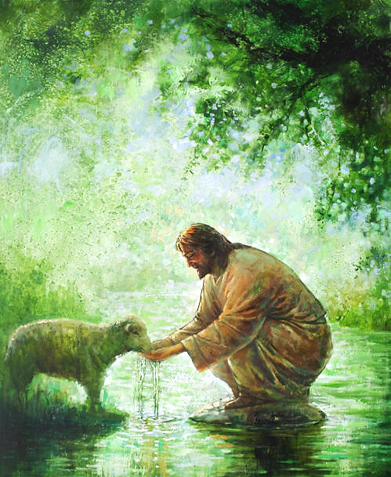
Molti crederono in Lui
Giovanni 10.31-42
Accurato di non porsi in pericolo inutile, Cristo lasciò la scena; e molti sono venuti da Egli e hanno creduto in Egli.
Per fede, sono usciti per la Porta, della religione giudea, e sono entrati nella libertà e vita eterna che solo Cristo può dare.
67

Slide 68
Molti crederono in Lui
Giovanni 10.31-42
10:41 Coloro che erano andati da Egli probabilmente erano credenti sinceri.
Erano disposti a portare il Suo oprobio, a prendere il loro posto con Egli fuori dalla piega d’Israele.
Questi seguaci hanno reso un luminoso omaggioa a Giovanni Battista.
Ricordavano che il ministero di Giovanni non era stato spettacolare ni sensazionale, ma che era stato vero.
68

Slide 69
Molti crederono in Lui
Giovanni 10.31-42
Tutto ciò che aveva detto sul Signore Gesù si è compiuto nel ministero del Salvatore.
Questo dovrebbe incoraggiare ognuno dei cristiani.
È possibile che non siamo capaci di fare grande miracoli né di trovare l’attenzione del pubblico, ma almeno possiamo dare una vera testimonianza del nostro Signore e Salvatore Gesù Cristo.
Questo è molto importante davanti a Dio.
69

Slide 70
Molti crederono in Lui
Giovanni 10.31-42
10:42 È accattivante osservare che malgrado il Suo rifiuto da parte d’Israele, Il Signore Gesù trovò alcuni cuori umili e ricettivi.
Molti, ci si dice, credettero in Egli là.
70

Slide 71
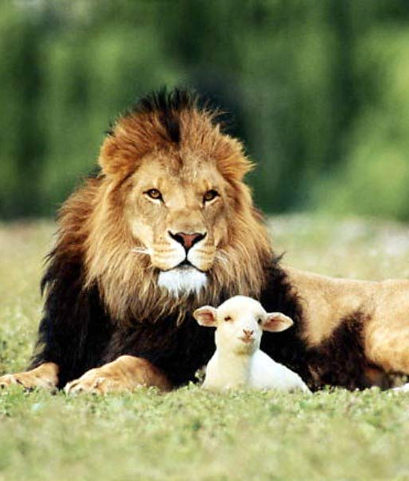
Molti crederono in Lui
Giovanni 10.31-42
È così in tutte le età.
C’è sempre un rimanente di persone che sono disposte a prendere il loro posto con il Signore Gesù, relegate dal mondo, odiate, schernite, ma godendo la dolce comunione del Figlio di Dio.
71

Slide 72

Aplicazioni
Una salvazione sicura.
  La salvazione che Dio ci offre non dipende dalla nostra forza, né dal nostro intelletto.
  La salvazione viene da Dio esclusivamente, e là radica la sicurezza e perseveranza che c’è.
72

Slide 73
Aplicazioni
Una salvazione piena di benedizioni.
  Quando Dio determinò salvarci, non solamente ci ha offerto un benessere nel cielo, se non che soppra tutto ci ha promesso una serie di privilegi qui e allora.
  Possiamo avere una comunione autentica con Egli oggi stesso.
73

Slide 74
Bibliografia
Carson, D., France, R., Motyer, J., & Wenham, G. (2000, c1999). Nuevo comentario Bíblico : Siglo veintiuno (electronic ed.) (Lc 6.20-26). Miami: Sociedades Bı́blicas Unidas.
Douglas, J.D. Nuevo Diccionario Bíblico : Primera Edición. Miami: Sociedades Bíblicas Unidas, 2000.
LBLA Mapas, electronic ed. La Habra, CA: Foundation Publications, Inc., 2000.
Lockward, Alfonso. Nuevo Diccionario De La Biblia. Miami: Editorial Unilit, 2003.
Mapas De La Biblia Caribe, electronic ed. Nashville: Editorial Caribe, 2000, c1998.
Martínez, Mario, et al, eds. El Expositor Bíblico: La Biblia, Libro por Libro, Maestros de jóvenes y Adultos, Volumen 2, 5nta Ed. El Paso, Texas: Casa Bautista de Publicaciones, 2007, c1995.
Nelson, Wilton M. y Juan Rojas Mayo, Nelson Nuevo Diccionario Ilustrado De La Biblia, electronic ed. Nashville: Editorial Caribe, 2000, c1998.
Vine, W.E. Vine Diccionario Expositivo De Palabras Del Antiguo Y Del Nuevo Testamento Exhaustivo, electronic ed. Nashville: Editorial Caribe, 2000, c1999.
Walvoord, J. F., & Zuck, R. B. (1996). El conocimiento bíblico, un comentario expositivo: Antiguo Testamento, tomo 1: Génesis-Números (125). Puebla, México: Ediciones Las Américas, A.C.
Carro, D., Poe, J. T., Zorzoli, R. O., & Editorial Mundo Hispano (El Paso, T. (1993-). Comentario bı́blico mundo hispano Exodo (1. ed.) (26). El Paso, TX: Editorial Mundo Hispano.
Wiersbe, W. W. (1995). Bosquejos expositivos de la Biblia: Antiguo y Nuevo Testamento (electronic ed.). Nashville: Editorial Caribe.
MacDonald, W. (2004). Comentario Bíblico de William MacDonald: Antiguo Testamento y Nuevo Testamento (46). Viladecavalls (Barcelona), Espa±a: Editorial CLIE. φ
Platt, Alberto T. Estudios Bı́blicos ELA: Para que creáis (Juan). Puebla, Pue., México: Ediciones Las Américas, A. C., 1995. Print.
Gillis, C. (1991). El Antiguo Testamento: Un Comentario Sobre Su Historia y Literatura, Tomos I-V (╔x 14.21). El Paso, TX: Casa Bautista De Publicaciones.
  http://www.dsmedia.org/resources/illustrations/sweet-publishing/john
74
Notes:
74

Slide 75
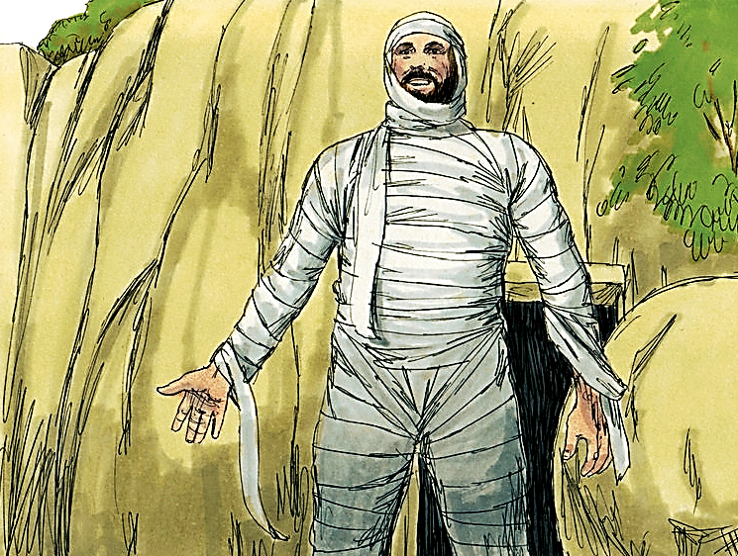
Prossimo Studio
Unità 7: Dopo Giudea
Vittorioso sulla morte
(Giovanni11.1-44)
8 aprile 2014
La Biblia Libro por Libro, CBP®
Iglesia Bíblica Bautista de Aguadilla

Slide 76


